Slide 1


DIGITAL
DONATION

Slide 2
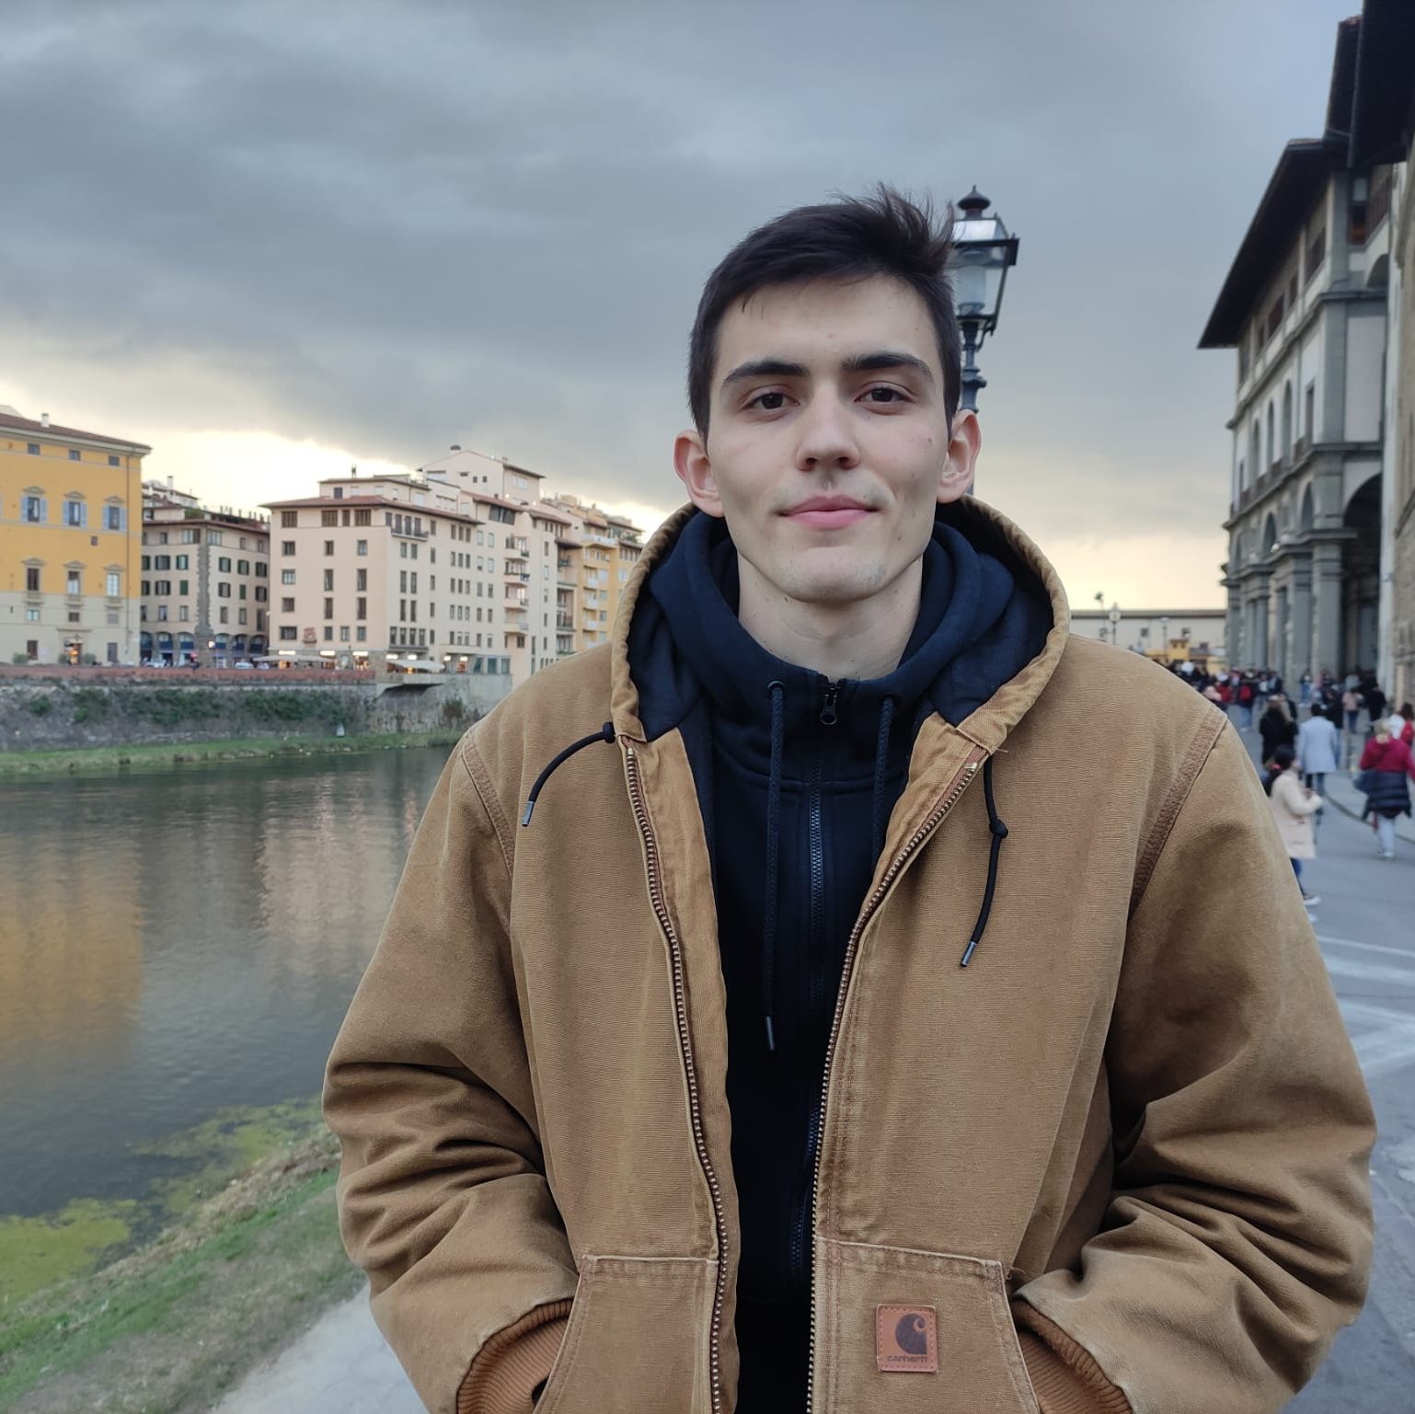
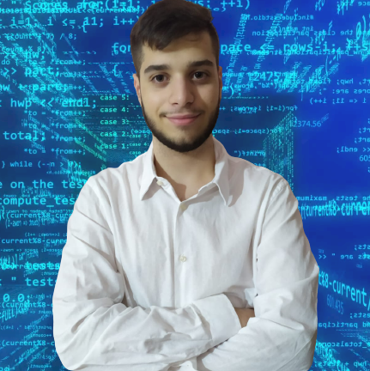
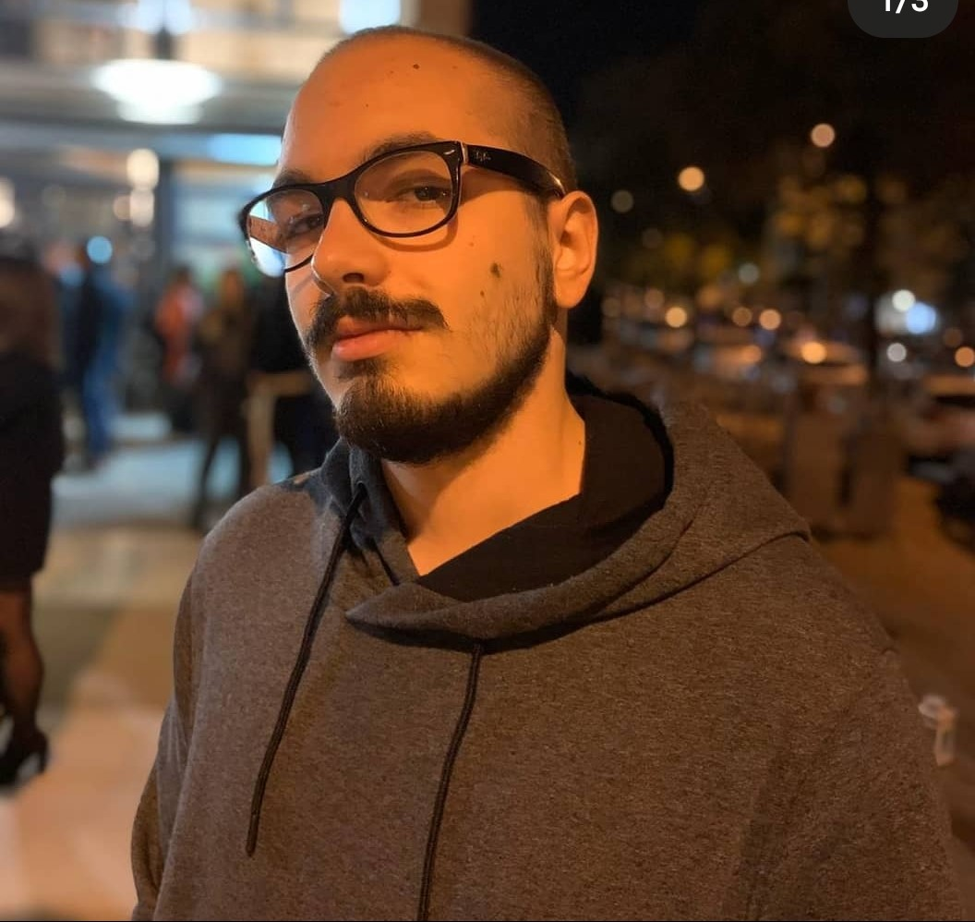
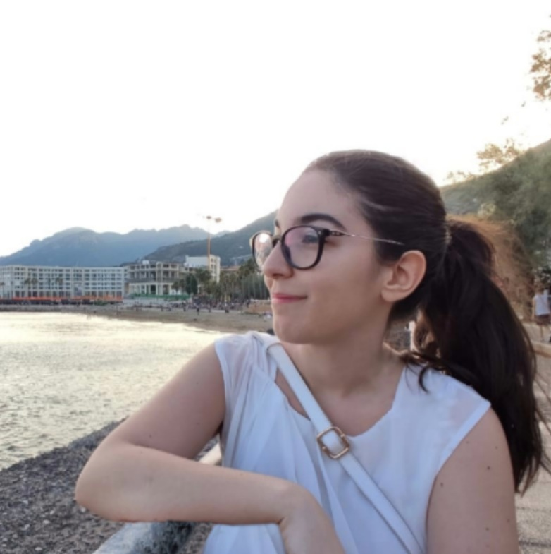
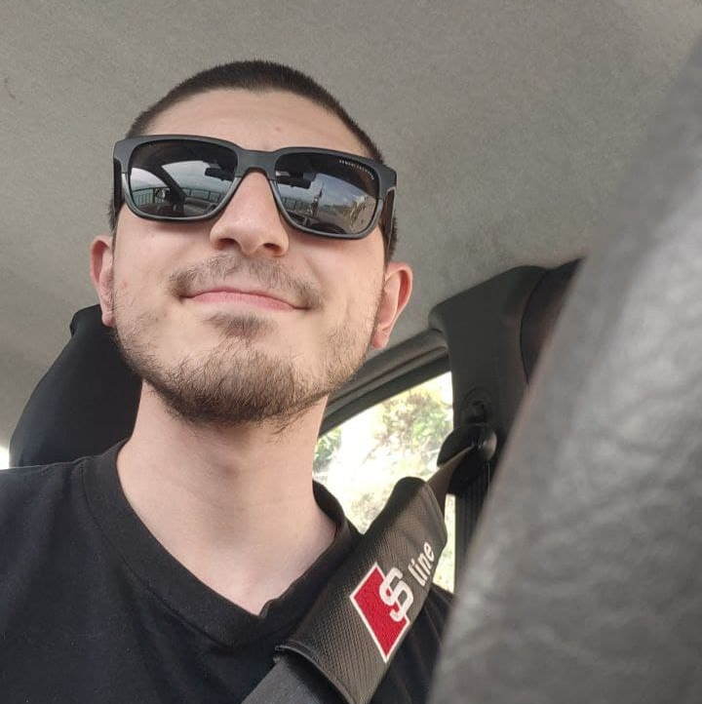
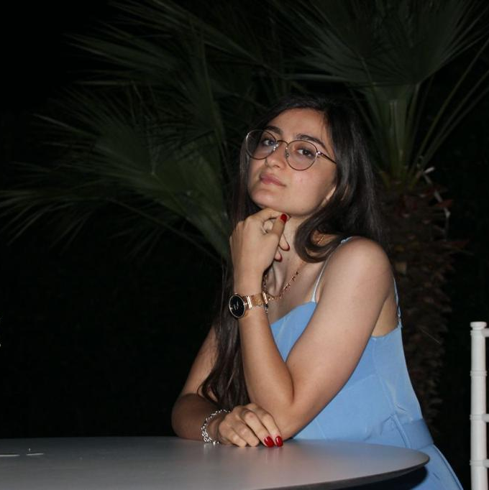
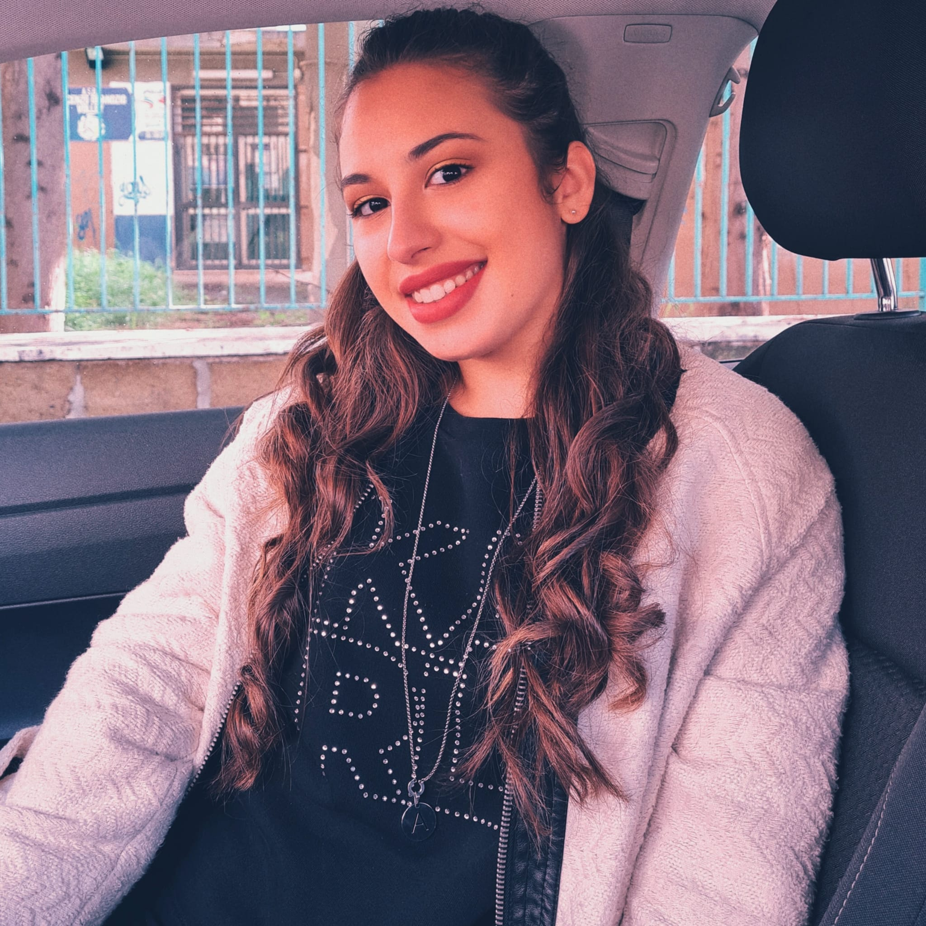
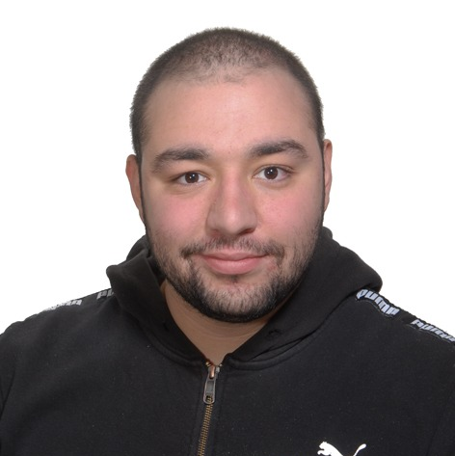
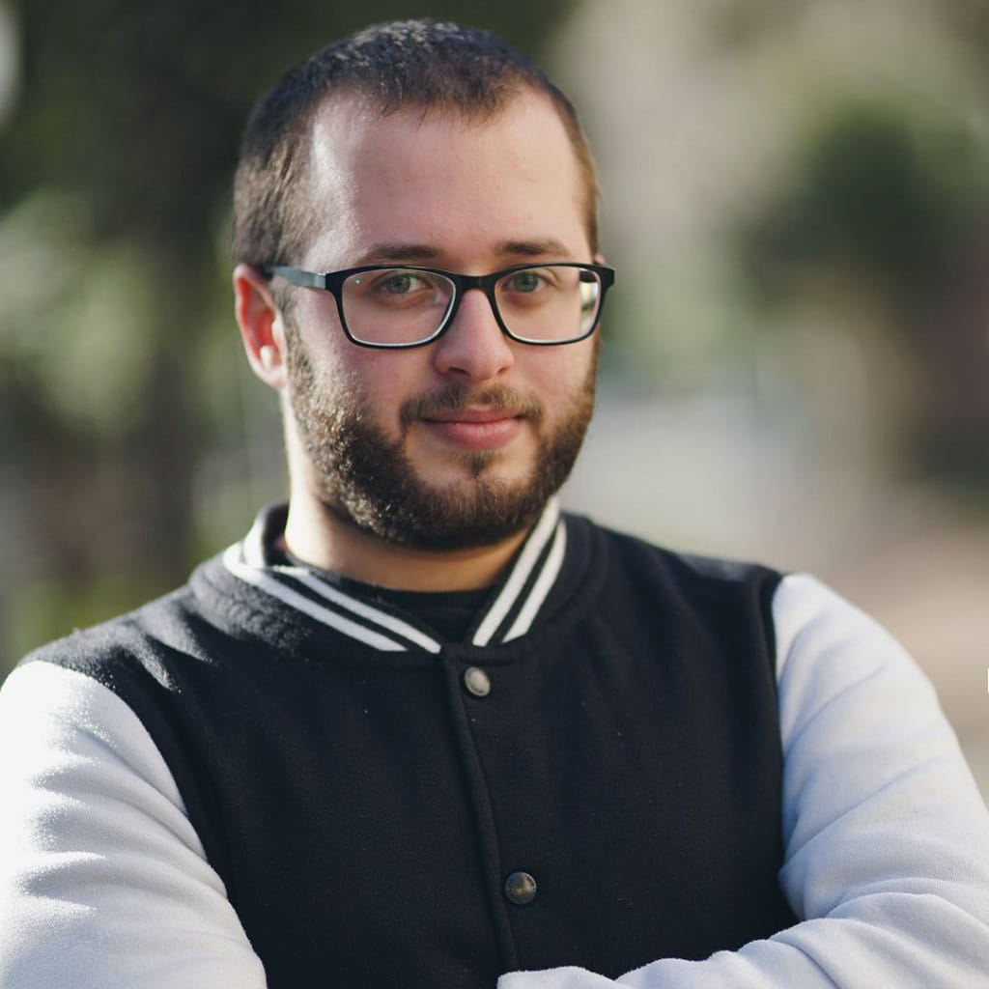
Team
Mattia Sapere
05121 06799
Kevin Pacifico
05121 08611
Fabio Siepe
05121 09355
Marika Spagna Zito
05121 08299
Elpidio Mazza
05121 06271
Annamaria Basile
05121 08137
Angela De Martino
05121 06592
Carmine Ferrara
0522500990
Francesco Abate
0522500993
DIGITAL
DONATION

Slide 3
Obiettivi di business
E.N.R.S.
Il Progetto Digital Donation nasce per
migliorare dal punto di vista qualitativo
le politiche interne di ricerca donatori
tramite un processo che permette di
semplificare e modernizzare i meccanismi
per la gestione delle sedute di donazione
DIGITAL
DONATION

Slide 4

Requisiti funzionali e non funzionali
SchedulazioneSedute
MonitoraggioSeduta
FeedbackPositivo
ModificaSeduta
FeedbackNegativo
EliminaSeduta
VisualizzaSeduta
RNF_US_01
RNF_SU_01
RNF_RE_01
RNF_PR_03
RNF_RE_03
RNF_RE_02
DIGITAL
DONATION

Slide 5
Analisi dei requisiti
Abbiamo 25 requisiti funzionali, 10 requisiti non funzionali e 20 pseudo-requisiti distinti in base alla categoria ed alla priorità.
Tipologia | Numero requisiti realizzati | Alta | Media | Bassa
Functionally | 25 | 19 | 5 | 1
Usability | 2 | 2 | / | /
Reliability | 3 | 3 | / | /
Performance | 3 | 1 | 2 | /
Supportability | 2 | 1 | 1 | /
Other | 20 | 17 | 2 | 1
F
U
R
P
S
+
DIGITAL
DONATION

Slide 6



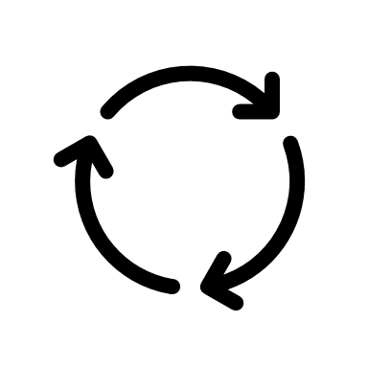
Divisione funzionalità
GU
Gestione
Utente
OSD
Organizzazione
Sedute
Donazione
GTD
Gestione
Tesserino
Digitale
GSD
Gestione
Sedute
Donazione
DIGITAL
DONATION

Slide 7

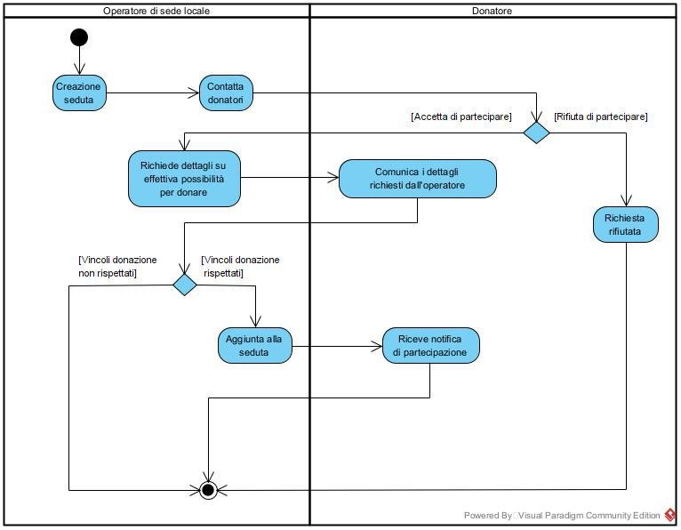
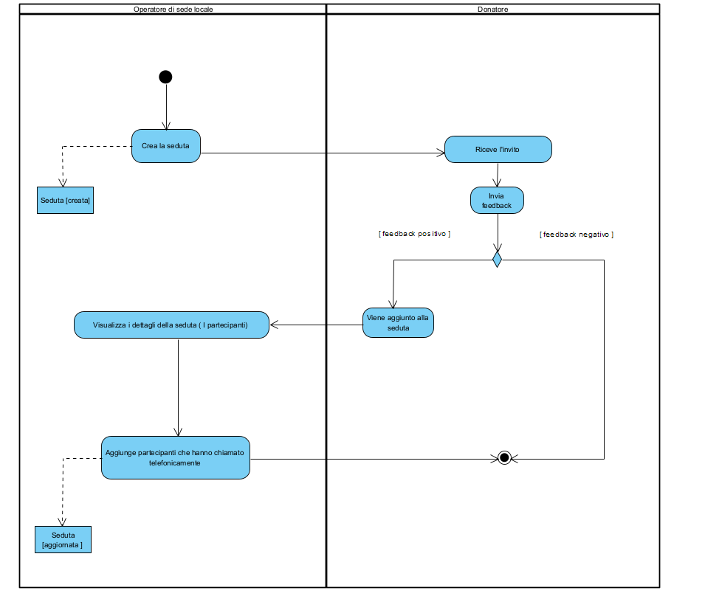
Sistema attuale
Sistema proposto
VS
Abbiamo 3 activity diagram per il sistema attuale e 4 per il sistema proposto.
DIGITAL
DONATION

Slide 8
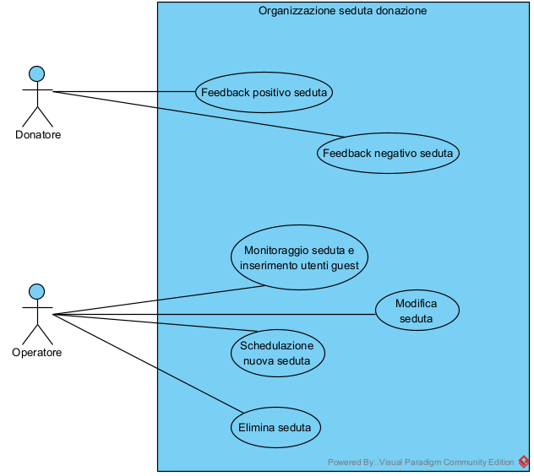
Use Case Diagram
Abbiamo realizzato 5 use case diagram.
Gestione tesserino Digitale
Gestione Seduta Donazione
Gestione Utente
Organizzazione seduta donazione
Digital Donation
DIGITAL
DONATION

Slide 9
UC_OSD_01 Schedulazione di una nuova seduta
FLUSSO DI EVENTI PRINCIPALE/MAIN SCENARIO
1 | Operatore: | L'operatore seleziona il comando creazione per la seduta
2 | Sistema: | Visualizza una form che richede l'inserimento di: Dati creazione seduta: Data seduta: Data. Luogo: Stringa di caratteri alfabetici. Ora inizio seduta: Ora. Ora fine seduta: Ora. Numero partecipanti: intero di 4 Byte. Data inizio prenotazione: Data. Data fine prenotazione: Data. Tutti i campi suddetti sono obbligatori.
3 | Operatore: | Riempie tutti i campi obbligatori e sottomette la form compilata.
4 | Sistema | Verifica che: Tutti i campi obbligatori siano stati compilati.
5 | Sistema: | Istanzia la seduta inoltrando l'invito ai donatori compatibili.
DIGITAL
DONATION

Slide 10
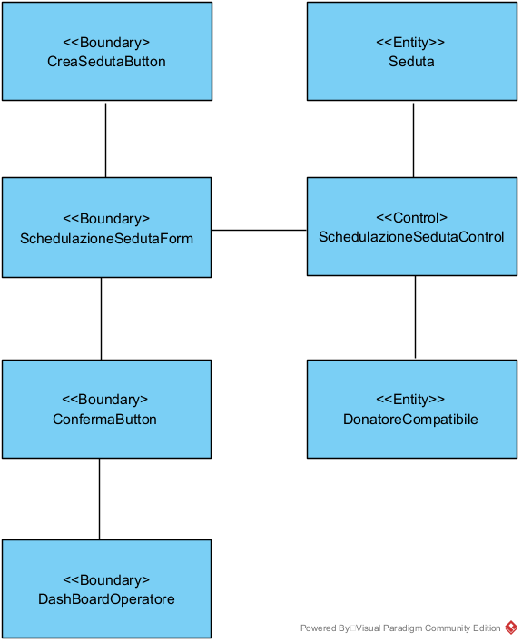
Object model:
OM_OSD_01
Schedulazione Seduta
Abbiamo realizzato 18 Object model
Tipologia | Numero requisiti realizzati
Gestione Utente | 3
Organizzazione Sedute Donazione | 8
Gestione Tesserino Digitale | 4
Gestione Sedute Donazione | 3
DIGITAL
DONATION

Slide 11
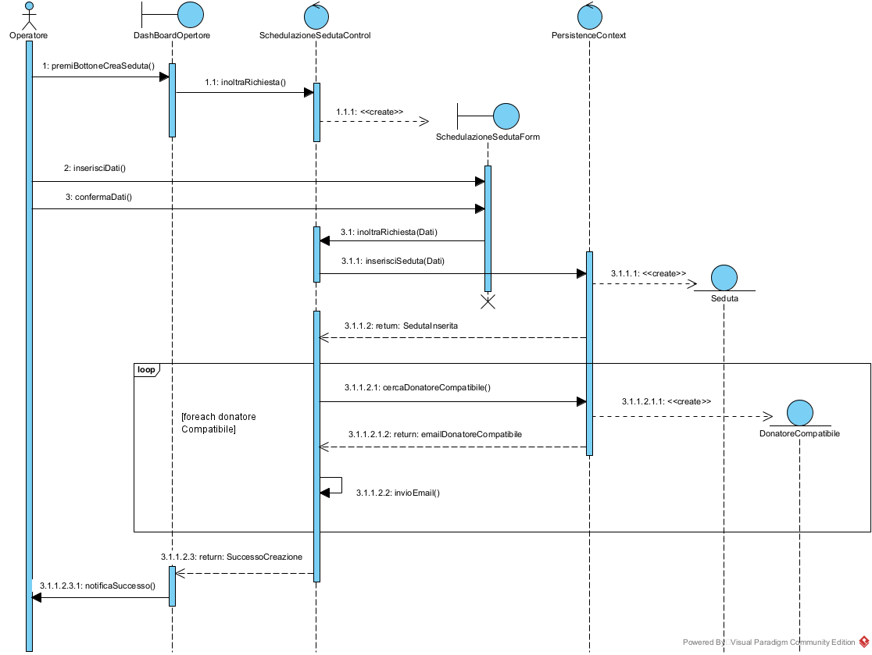
Sequence Diagram SD_OSD_01
Abbiamo realizzato 18 Sequence Diagrams
Gestione utente | 3
Organizzazione Sedute Donazione | 8
Gestione Tesserino Digitale | 4
Gestione Sedute Donazione | 3
DIGITAL
DONATION

Slide 12
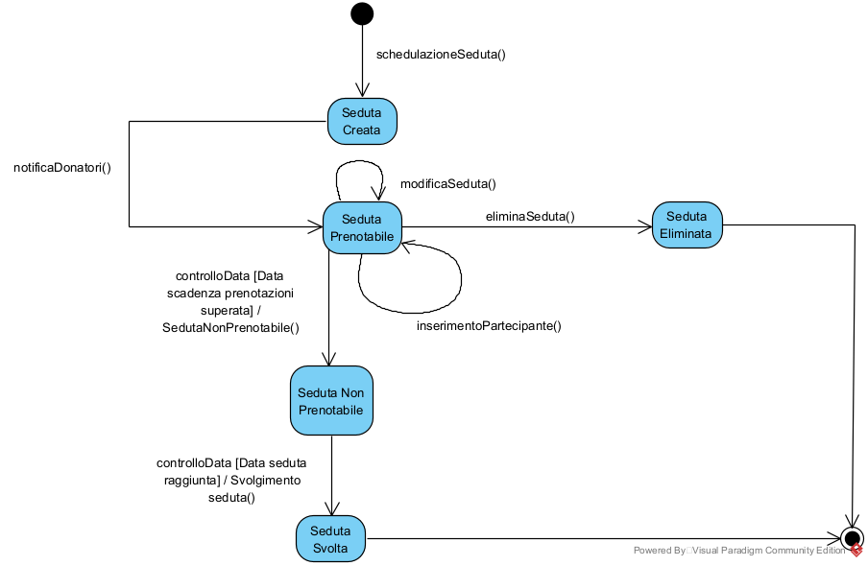
Statechart diagram:
SCD_SD_01 Seduta di donazione
DIGITAL
DONATION
Abbiamo 3 statechart diagram: seduta di donazione, tesserino del volontario, indisponibilità a donare.

Slide 13
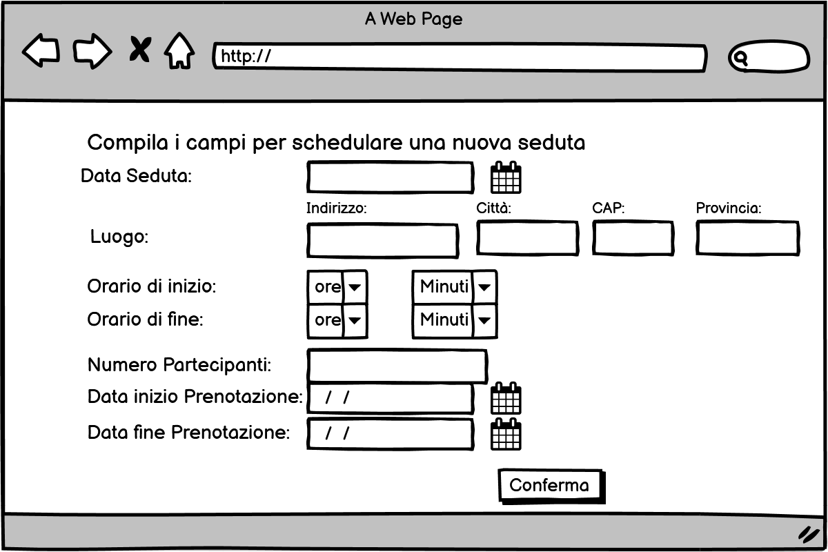
Mockups
Abbiamo realizzato 21 Mockups
Tipologia | Numero requisiti realizzati
Gestione Utente | 8
Organizzazione Sedute Donazione | 7
Gestione Tesserino Digitale | 3
Gestione Sedute Donazione | 3
DIGITAL
DONATION

Slide 14

Design goals
Priorità | ID Design Goal | Descrizione design goal | Categoria | Origine
Media | DG_4.1 Adattabilità | Il sistema è adattabile e modulabile in modo da poter essere modificato per svolgere altri tipi di servizi. | Maintenance | RFN_SU_02
Alta | DG_4.2 Portabilità | Il sistema è usufruibile attraverso i propri dispositivi preferiti senza necessità di installazione da parte dell’utenza. | Maintenance | PR_PA_01 RNF_SU_01
Abbiamo realizzato 17 Design goals
Tipologia | Numero requisiti realizzati | Alta | Media | Bassa
Performance | 2 | 1 | 1 | \
Dependability | 6 | 5 | \ | 1
Cost | 3 | 3 | \ | \
Maintenance | 4 | 2 | 2 | \
End user | 2 | 2 | \ | \
DIGITAL
DONATION

Slide 15
Architettura
RNF_SU_02 | Sostenibilità | Il sistema deve adottare un’architettura modularizzabile per migliorare gli aspetti riguardo la manutenzione.
È stato scelto il modello Three-Tier
Presentazione
Le varie funzionalità sono logicamente separate e suddivise su più strati o livelli software differenti in comunicazione tra loro.
Logica
Si è suddiviso il sistema principale in vari sottosistemi che comunicano tra di loro.
Persistenza
DIGITAL
DONATION

Slide 16
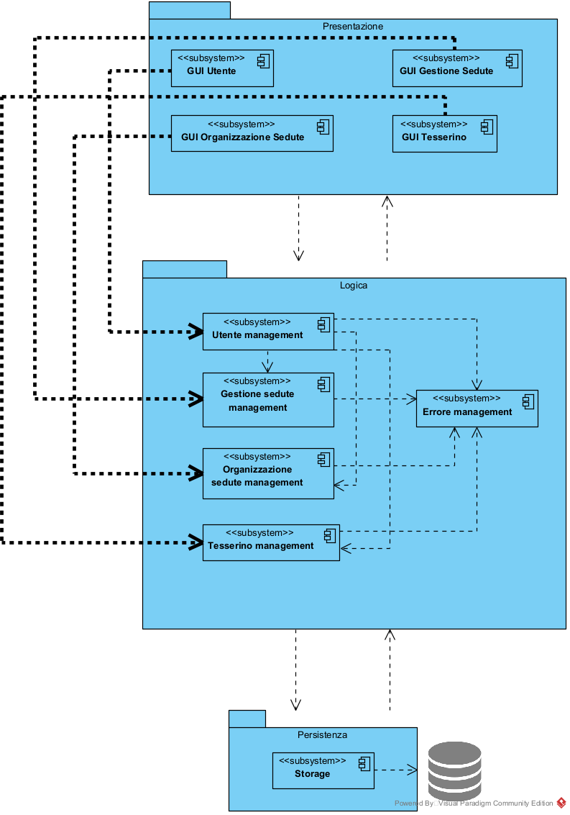
Architettura
Il sistema si compone di dieci sottosistemi tra cui:
GUI Utente
GUI Organizzazione Sedute
Utente Management
Gestione Sedute Management
Storage
DIGITAL
DONATION

Slide 17
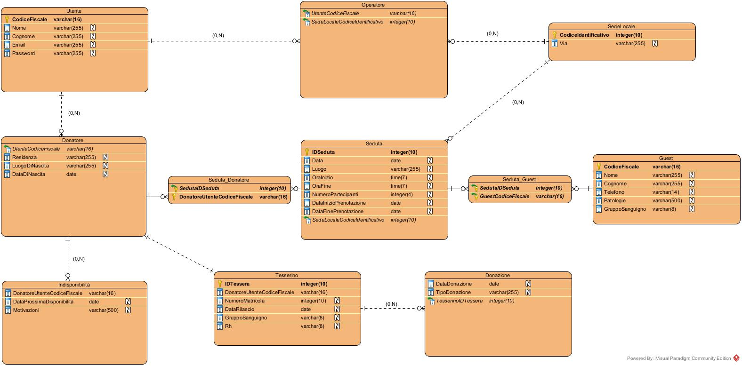
Altre scelte significative:
DIGITAL
DONATION

Slide 18
Test case di sistema:
Schedulazione di una nuova seduta
Abbiamo realizzato Test case di 9 funzionalità del sistema
Identificativo TC_OSD_01 | Use case di riferimento: UC_OSD_01 | Data | 10/12/2021
 |  | Versione | 0.00.001
 |  | Autore | AB
Tipologia | Numero requisiti realizzati
Utenza management | 3
Organizzazione delle sedute | 2
Gestione Tesserino | 2
Gestione Seduta Donazione | 2
Parametro: Data Seduta
FORMATO: ^(0?[1-9]|[12][0-9]|3[01])[\/\-](0?[1-9]|1[012])[\/\-][2]{1}\d{3}$
Nome Categoria | Scelta per la categoria
Formato [FDS] | 1. Rispetta il formato=false [PROPERTY: ERROR] 2. Rispetta il formato= true [PROPERTY FDS_OK]
Correttezza [CDS] | 1. DataSeduta<=DataCorrente= false [PROPERTY: ERROR] 2. DataSeduta > DataCorrente = true [PROPERTY CDS_OK]
DIGITAL
DONATION

Slide 19
Test case di sistema:
Schedulazione di una nuova seduta
DIGITAL ​
DONATION

Slide 20

Matrice di tracciabilità
ID | Requisito | Nome Breve | Priorità | Status | User Story | Scenario | Use Case | Object Model
RF_OSD_01 | L'operatore deve poter schedulare una nuova seduta. | Schedulazione Sedute | Alta | O | US_OSD_01 | SC_OSD_01 | UC_OSD_01 | OM_OSD_01
Sequence Diagrams | Mockups | System components | Test Case
SD_OSD_01 | UI_OSD_03 Schedulazione Seduta | GUI Operatore Organizzazione Sedute Management Archive | TC_OSD_01
Nella matrice ci sono anche i campi
SoftwareModule(s), Log, Verification che saranno
riempiti in seguito.
DIGITAL
DONATION

Slide 21

Ore di lavoro
ANNAMARIA BASILE
ANGELA DE MARTINO
ELPIDIO MAZZA
KEVIN PACIFICO
TASK | ORE
RAD | 10,1
SDD | 3,6
Testing | 1,15
TASK | ORE
RAD | 9,9
SDD | 1,6
Testing | 1,15
TASK | ORE
RAD | 9
SDD | 1,6
Testing | 1,7
TASK | ORE
RAD | 8,7
SDD | 1,2
Testing | 1
MATTIA SAPERE
FABIO SIEPE
MARIKA SPAGNA ZITO
TASK | ORE
RAD | 9,3
SDD | 2,6
Testing | 1,15
TASK | ORE
RAD | 6,95
SDD | 2,25
Testing | 1,15
TASK | ORE
RAD | 9,6
SDD | 2,65
Testing | 2,15
DIGITAL
DONATION

Slide 22





Retrospective
What worked or went well?
La collaborazione tra i membri del team è stata coordinata e continuativa.
Il carico di lavoro è stato partizionato in maniera equa.
Il team ha lavorato in maniera proattiva reagendo bene anche a revisioni inaspettate dei documenti.
La qualità degli artefatti prodotti in tempi ristetti risulta essere di buona qualità.
What went less well?
Una scadenza non è stata rispettata.
Drive condiviso poco ordinato.
What could be improved?
Possiamo migliorare la comunicazione
Possiamo migliorare nell’utilizzo di uno standard comune per la realizzazione dei documenti
What do we want to try next?
I titoli dei documenti saranno tutti con l’identificativo
DIGITAL
DONATION

Slide 23
FINE GRAZIE PER L’ATTENZIONE!
DIGITAL
DONATION

Slide 24
Requisiti funzionali e non funzionali
ID | Requisito | Nome Breve | Priorità | Status
RF_OSD_01 | L'operatore deve poter schedulare una nuova seduta. | SchedulazioneSedute | Alta | O
RNF_PR_03 | Il sistema deve avere mediamente un uptime di 22 ore al giorno ed un downtime di 2 ore al giorno. | Prestazioni | Alta | O
RNF_US_01 | Il sistema deve prevedere bottoni con testo auto-esplicativo, in modo da indicare chiaramente l’azione che si eseguirà cliccandolo. | Usabilità | Alta | O
PR_IM_03 | La grafica del sito sarà sviluppata tramite il framework Bootstrap. | Implementazione | Alta | O
PR_IN_01 | Il sistema presenta riferimenti al sito dell’Ente Nazionale Ricerca Sangue tramite un link ipertestuale. | Interfaccia | Alta | O
DIGITAL
DONATION

Slide 25
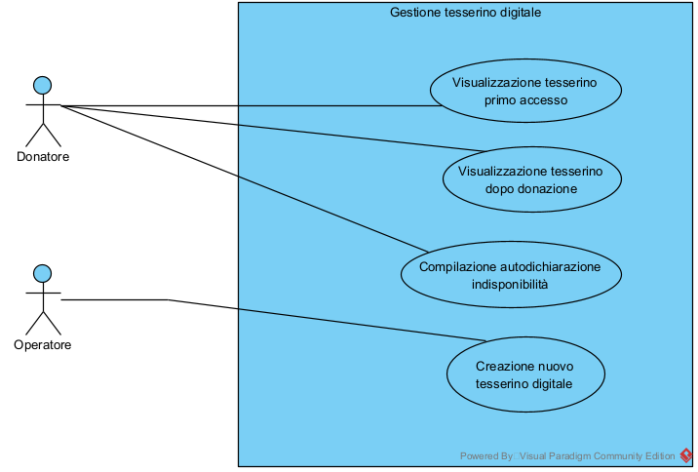
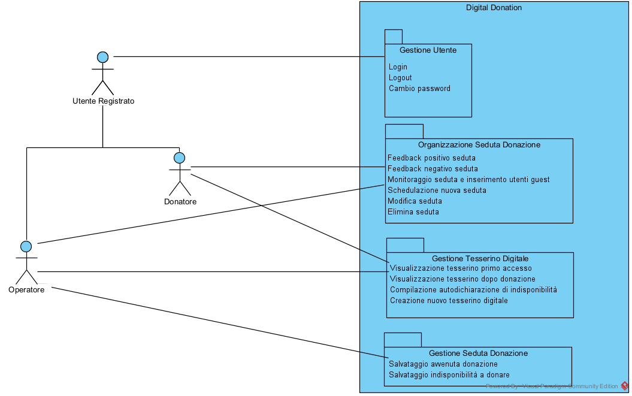
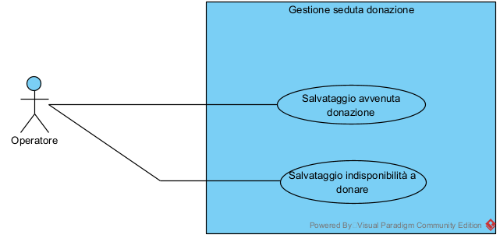
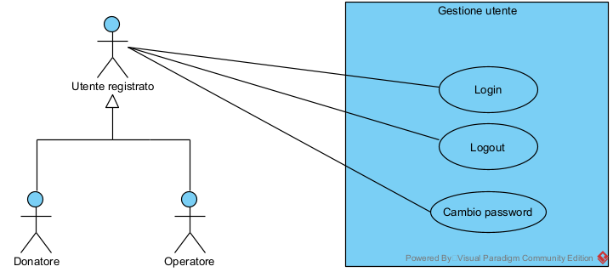
Use case diagram
DIGITAL
DONATION

Slide 26
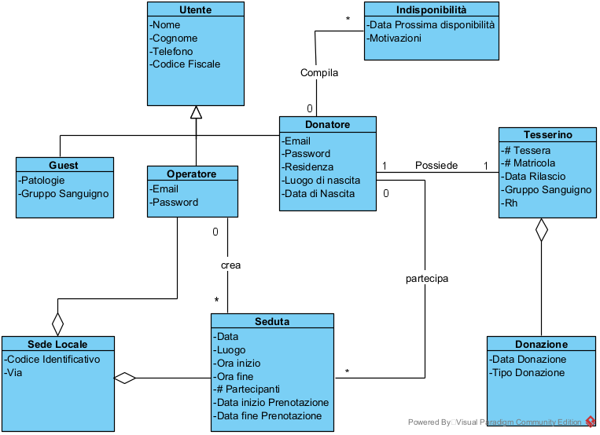
Diagramma entità
DIGITAL
DONATION

Slide 27
Design goals
Priorità | ID Design Goal | Descrizione design goal | Categoria | Origine | Trade off
Media | DG_1.1 Tempo di risposta | Il sistema deve avere un tempo di risposta inferiore ai 7 secondi e l’installazione del sistema richiede al massimo15 minuti. | Performance | RNF_PR_02 PR_PA_04 | Tempo di risposta vs Robustezza
Alta | DG_1.2 Throughput | I picchi di carico, fino a circa 1000 utenti simultaneamente collegati, devono essere gestiti dal sistema senza rallentamenti, garantendo fluidità e una latenza molto bassa. | Performance | RNF_PR_01
Alta | DG_2.2 Disponibilità | Il sistema deve avere un up-time di 22 ore al giorno ed un down-time di 2 ore al giorno. | Dependability | RNF_PR_03 | Disponibilità vs tolleranza ai guasti
DIGITAL
DONATION

Slide 28

User Stories VS Requisiti funzionali
In qualità di Operatore di sede
locale
Io vorrei.. poter schedulare una
nuova seduta
In modo da.. Poter far partecipare
alla seduta il donatore direttamente
dalla piattaforma
RF_OSD_01:
L’operatore deve poter
schedulare una nuova seduta
DIGITAL
DONATION

Slide 29
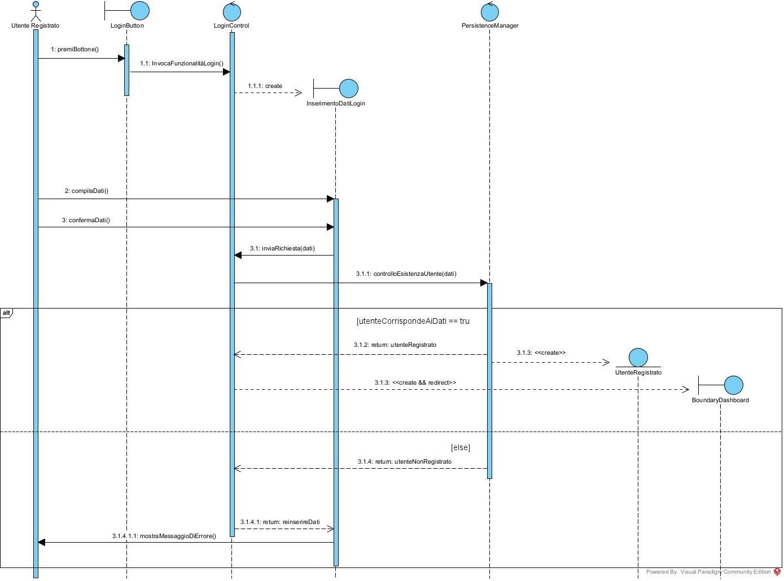
SD_UC_01 Login

Slide 30
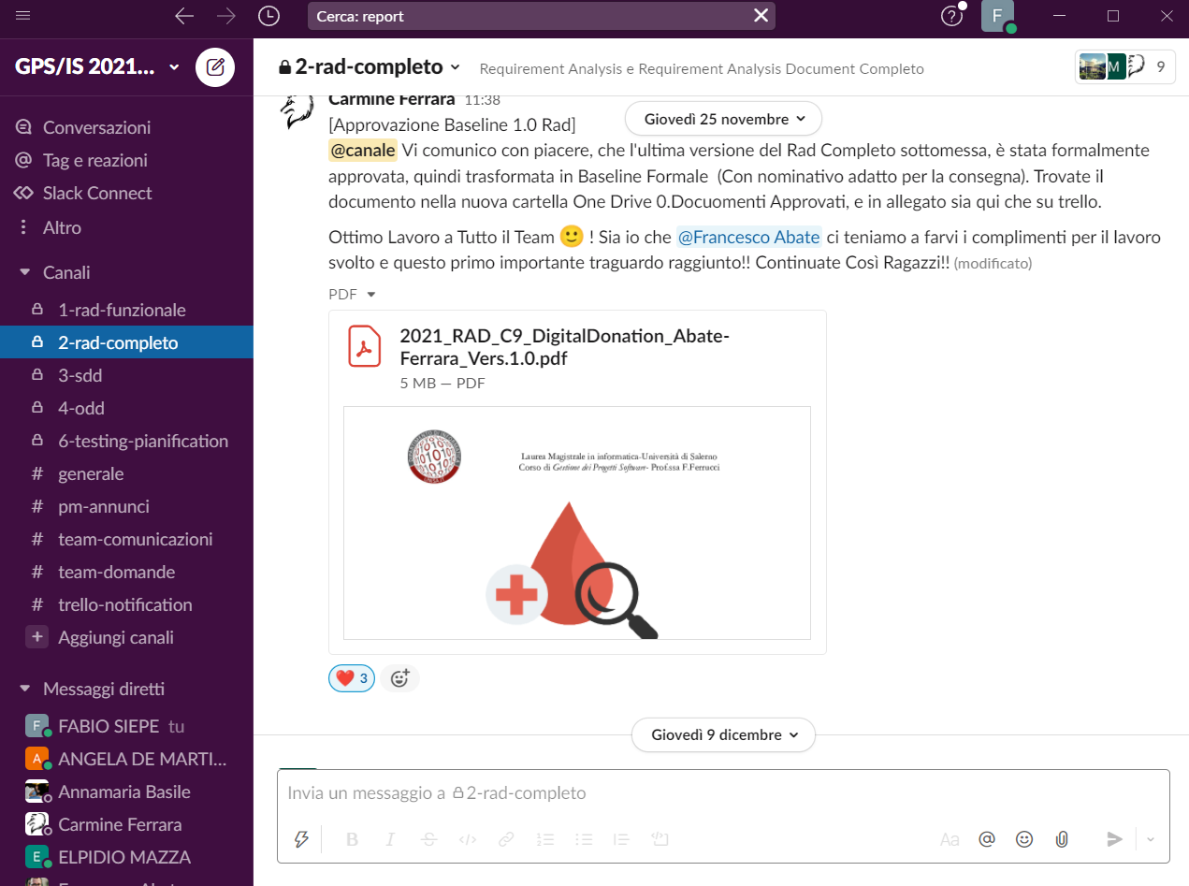
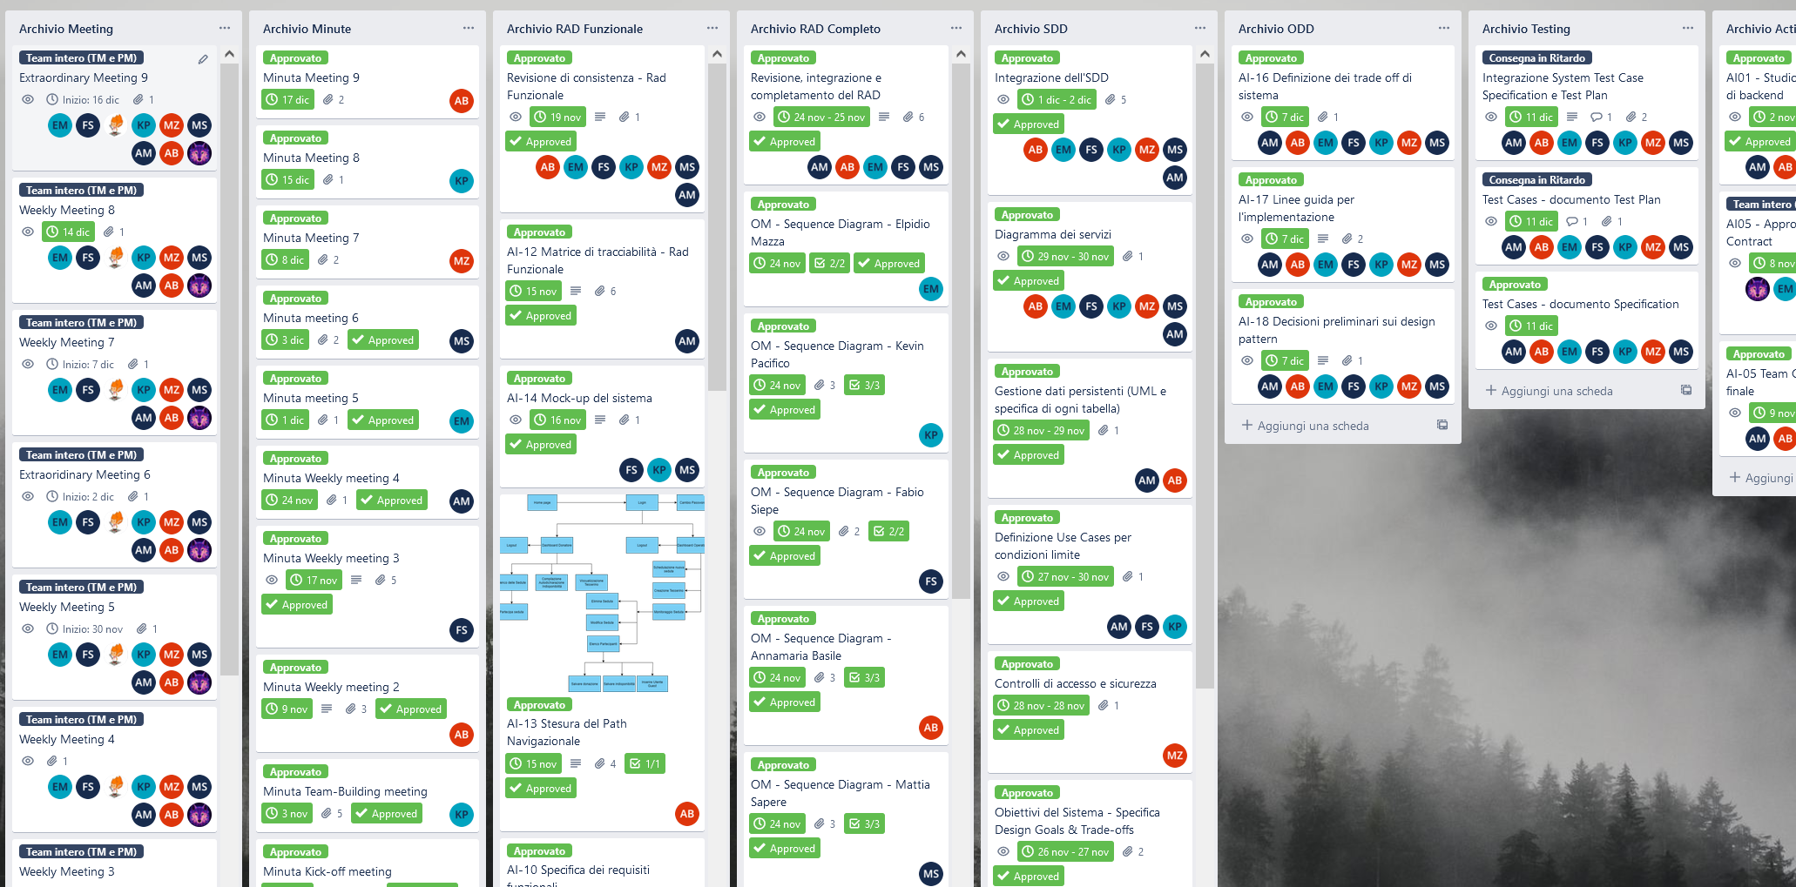
Comunicazione
Trello
Slack

Slide 31

Tempo di risposta vs Robustezza
Disponibilità vs tolleranza ai guasti
TRADEOFF
Criteri di Maintenance vs Criteri di Performance
Costi di sviluppo vs leggibilità
DIGITAL
DONATION

Slide 32
Check List
Check List RAD
Check List SDD
Check List Test Case
DIGITAL
DONATION

